Slide 1
Методы восстановления БД
в MS SQL Server
Автоматизация административных задач.
Database Mail.

Slide 2
Модели восстановления
Компонент Database Engine поддерживает следующие модели восстановления:
модель полного восстановления -Full;
модель восстановления с неполным протоколированием- Bulk-logged (режим неполного протоколирования);
простую модель восстановления-Simple.
Простую модель восстановления не следует использовать для производственных баз данных.

Slide 3
модели восстановления
Пример. Отображение текущей модели базы данных посредством функции свойств databasepropertyex
SELECT databasepropertyex('sample', 'recovery')
Пример. Отображение модели восстановления посредством представления каталога sys.databases
SELECT name, database_id, recovery_model_desc AS model
FROM sys.databases WHERE name = 'sample'

Slide 4
ТерминОлогия восстановления БД из резервной копии
Restore (восстановление с носителя) — во время этого процесса производится перенос данных из резервной копии на сервер баз данных.
Recovery (восстановление работоспособности) — устранение всех проблем, которые могут быть с БД, и открытие БД для доступа пользователей.
Процедура recovery должна быть произведена после восстановления с носителя — restore, однако она запускается и в других ситуациях.
Failure (сбой в работе БД) — например, возникли ошибки на диске, на котором была расположена БД. ОС и программные файлы сервера при этом остались в рабочем состоянии, и вам потребуется произвести восстановление только базы данных.
Disaster (катастрофический отказ сервера) — например, из-за скачка напряжения, пожара, затопления и т.п.. При восстановлении в случае такой ситуации вам придется вначале установить ОС и программное обеспечение SQL Server, а потом уже производить восстановление рабочих баз данных.

Slide 5
Общий план восстановления из резервной копии
1. Процедура restore — фаза копирования данных (data copy phase) — необходимая информация восстанавливается с носителя;
2. Если производится восстановление журналов транзакций, то SQL Server записывает в БД всю информацию о завершенных транзакциях из журнала транзакций. Эта операция называется roll forward (завершение). Сам этап называется фазой повтора (redo phase);

Slide 6
Общий план восстановления из резервной копии
3. Далее в версии SQL Server 2012 Enterprise Edition (только с этой редакции) пользователям открывается доступ к БД.
Открытие доступа на этом этапе — это новая возможность SQL Server 2012. Она имеет свое название: fast recovery (быстрое восстановление).
Если пользователь на этом этапе попытается обратиться к данным, измененным незавершенными транзакциями, то доступ ему будет закрыт за счет механизма блокировок;

Slide 7
Общий план восстановления из резервной копии
4. SQL Server обнаруживает в журнале все незавершенные транзакции и отменяет их. Эта операция называется rollback — откат транзакций, а сам этап называется этапом отката (rollback phase);
5. К БД открывается доступ в обычном режиме во всех версиях SQL Server.
Информация о восстановлении записывается в служебные таблицы БД .

Slide 8
Общий план восстановления из резервной копии
Компонент Database Engine сначала выполняет восстановление базы данных master, после чего следует восстановление всех остальных системных баз данных.
Процесс завершается восстановлением пользовательских баз данных.

Slide 9
Подготовка к восстановлению
1. Перед восстановлением необходимо запретить пользователям доступ к подлежащей восстановлению БД. Это можно сделать разными способами:
установить для параметра Restrict Access свойств БД значение Restricted.
если же пользователи БД могут подключаться с правами DBO, то для этого параметра можно установить значение Single;

Slide 10
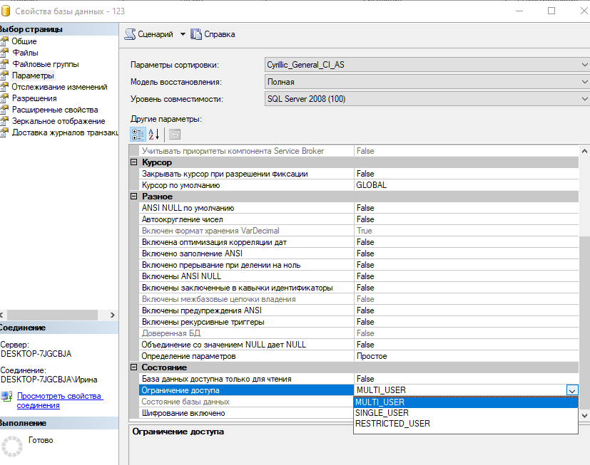
Подготовка к восстановлению

Slide 11
Подготовка к восстановлению
Если на сервере имеется только одна рабочая БД, можно на время восстановления отключить сетевой доступ к SQL Server. Для этого можно, например, на время восстановления отключить протокол TCP/IP в контейнере SQL Server 2012 Network Configuration в SQL Server Configuration Manager.
если БД сильно повреждена и находится в автономном режиме (offline), необходимо отсоединить (detach) поврежденную БД.
если БД из-за повреждения находится в состоянии подозрительная (suspect), ее необходимо вначале перевести в состояние "экстренной необходимости" (emergency), а затем отсоединить (detach).
ALTER DATABASE db1 SET emergency

Slide 12
Подготовка к восстановлению
2. На следующем этапе необходимо проверить целостность резервных копий, используя команды:
•RESTORE FILELISTONLY — возвращает информацию о списке файлов и журналов транзакций, которые помещены в данную резервную копию;
•RESTORE HEADERONLY — возвращает информацию о имени резервной копии, ее типе, описании, времени создания и времени устаревания и другую служебную информацию резервной копии;
•RESTORE LABELONLY — выводится служебная информация о метке носителя. В основном она нужна для картриджей стриммеров, но может применяться и для файлов.
Пример: RESTORE FILELISTONLY FROM backupdevice1

Slide 13
Восстановление
Запустить восстановление :
• при помощи графического интерфейса Management Studio - контекстное меню для контейнера Databases
→ Restore Database или контекстное меню для базы данных
→Tasks
→ Restore
• при помощи команды RESTORE.
RESTORE DATABASE TestDB FROM backupdevice1

Slide 14
Параметры, используемые при восстановлении БД из резервной копии
Destination to restore ... To database — имя восстанавливаемой БД, которое может быть выбрано из списка или введено вручную.
RESTORE DATABASE db2 FROM DISK = 'D:\SQLBackups\BackupFile1.bak'
To a point of time — возможность провести восстановление на определенный момент времени. Используется только при восстановлении журналов транзакций. Этот переключатель соответствует параметру STOPAT команды RESTORE, например, WITH STOPAT = '01/06/2006 12:14:24'.

Slide 15
Параметры, используемые при восстановлении БД из резервной копии
Для команды RESTORE можно указать еще два параметра:
восстановление на метку транзакции. Обычно метка транзакции применяется перед выполнением рискованных операций. Создать метку транзакции можно так:
BEGIN TRAN mark1 WITH MARK
COMMIT TRAN
Для восстановления потребуется использовать параметр WITH STOPATMARK = 'mark1', чтобы остановиться точно на этой метке или WITH STOPBEFOREMARK = 'mark1' для остановки точно перед этой меткой;

Slide 16
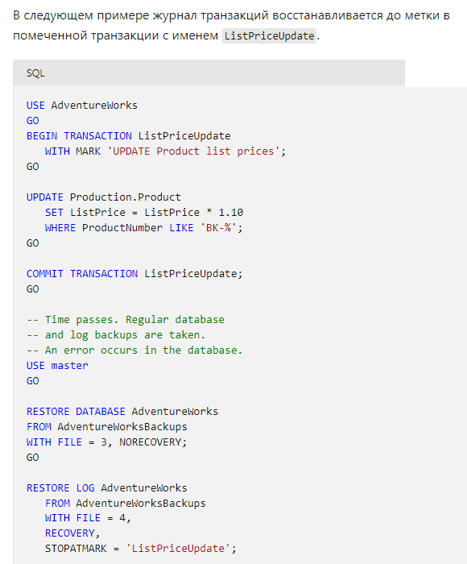
Параметры, используемые при восстановлении БД из резервной копии

Slide 17
Параметры, используемые при восстановлении БД из резервной копии
2. восстановление на номер последовательности в журнале транзакций— log sequence number, LSN.
Номер LSN есть у каждой операции, которая зафиксирована в журнале транзакций.
После того, как номер LSN найден, используются параметры STOPATMARK или STOPBEFOREMARK, например:
RESTORE LOG db1 FROM DISK = 'D:\SQLBackups\BackupFile1.bak' WITH STOPATMARK = 'lsn:120'

Slide 18
Параметры, используемые при восстановлении БД из резервной копии
From database — для обнаружения резервных копий будет использоваться история резервного копирования из таблиц базы данных Msdb. В списке можно выбрать не только текущую базу данных, но и другие базы данных, которые есть на этом сервере;
From device — вам потребуется указать местонахождение резервной копии явно. Эта возможность используется в тех ситуациях, когда вам нужно восстановить базу данных на другой сервер, или местонахождение резервной копии изменилось.
Select the backup sets to restore — в этом списке вам потребуется установить флажки напротив тех резервных копий, которые вы планируете восстановить. Флажки можно поставить напротив нескольких резервных копий. В этом случае для каждой выбранной резервной копии будет выполнена отдельная команда RESTORE.

Slide 19
Дополнительные параметры восстановления
Overwrite the existing database — установленный флажок позволяет перезаписать существующую БД. Фактически он отменяет проверки, которые призваны не допустить потери данных в случае ошибочного восстановления. Для отмены проверок используется параметр WITH REPLACE в команде RESTORE.
Таких проверок предусмотрено три:
запрещено восстанавливать резервную копию чужой БД на сервер, если под этим именем на сервере есть своя БД;
запрещено перезаписывать файлы, которые относятся к БД, находящимся в автономном режиме (offline), и, кроме этого, вообще любые файлы, которые не относятся к SQL Server;
запрещено производить восстановление БД, если на ней осталась часть журнала транзакций, резервное копирование которой еще не производилось (tail-log).

Slide 20
Дополнительные параметры восстановления
Preserve the replication settings — сохранить настройки репликации при восстановлении. Соответствует параметру KEEP_REPLICATION команды RESTORE. Обычно используется только тогда, когда БД одновременно участвует и в репликации, и в автоматической доставке журналов — log shipping.
Prompt before restoring each backup — выводить приглашение перед восстановлением каждой следующей резервной копии из выбранного списка. Обычно этот параметр используется только тогда, когда каждая копия лежит на своем картридже стриммера, и нужно их менять.
Этот параметр можно настроить только на графическом экране Management Studio (поскольку в коде Transact-SQL для восстановления каждой резервной копии вам придется использовать свою собственную команду RESTORE).

Slide 21
Дополнительные параметры восстановления
Restrict access to the restored database — ограничить доступ к восстанавливаемой базе данных. Это значит, что после восстановления доступ будет открыт только членам роли базы данных db_owner и членам серверных ролей dbcreator и sysadmin. Этот параметр обычно применяется в тех ситуациях, когда после восстановления базы данных вам необходимо произвести дополнительные проверки или внести исправления. Ему соответствует параметр команды RESTORE WITH RESTRICTED_USER.
Restore the database files as— позволяет определить новый путь для восстанавливаемых файлов баз данных. Этому флажку в команде RESTORE соответствует параметр MOVE, например: RESTORE DATABASE db1 FROM DISK = 'D:\SQLbackups\BackupFile1.bak' WITH MOVE 'db1' TO 'D:\db1.mdf', MOVE 'db1_log' TO 'D:\db1_log.mdf'

Slide 22
Дополнительные параметры восстановления
Recovery state — определяет, будет ли БД открыта для пользователей после окончания восстановления с носителя. В вашем распоряжении — три варианта:
WITH RECOVERY — восстановление в обычном режиме. Этот параметр используется по умолчанию;
WITH NORECOVERY — после окончания процесса восстановления процедура RECOVERY не начнется. БД останется в нерабочем состоянии восстановления. Этот параметр используется если хотите восстановить дополнительную резервную копию (например, резервную копию журнала транзакций);
WITH STANDBY — процедура RECOVERY начнется, но вся информация о всех отмененных незавершенных транзакциях будет записана в файл отмены. Пользователи смогут обращаться к БД в режиме read-only, при этом сохраняется возможность восстановления следующих резервных копий журналов транзакций.

Slide 23
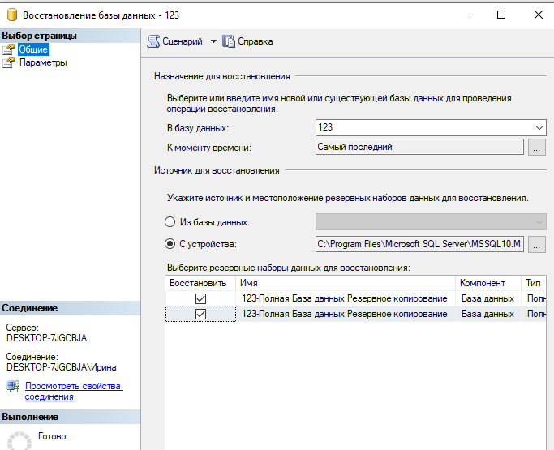
параметры восстановления

Slide 24
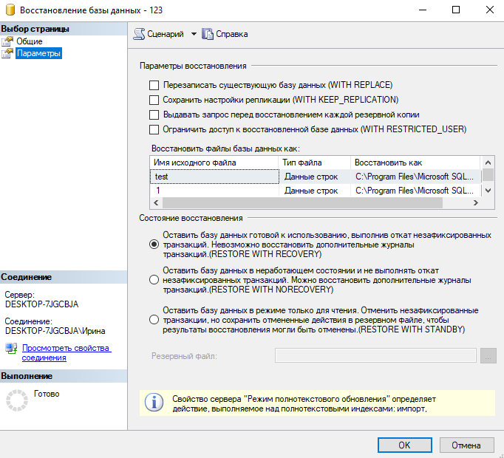
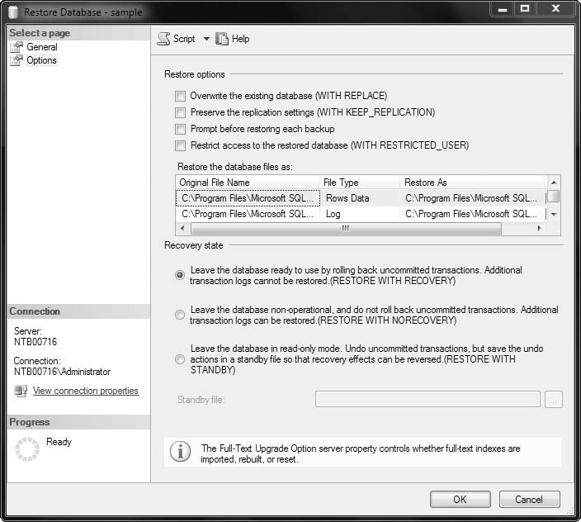
параметры восстановления
Выбор Leave the database ready to use by rolling back uncommitted transactions указывает Database Engine выполнить накат всех подтвержденных и откат всех неподтвержденных транзакций. После применения этой опции БД будет находиться в согласованном состоянии и готова к использованию. Эта опция эквивалентна выполнению инструкции RESTORE DATABASE с опцией RECOVERY.

Slide 25
восстановлениЕ
параметры восстановления
Процесс восстановления базы данных из разностной резервной копии эквивалентен процессу восстановления из полной резервной копии базы данных.
В диалоговом окне Database Backup в качестве типа резервной копии нужно выбрать разностную резервную копию (Differential).
Для восстановления с помощью разностной резервной копии можно выбрать только первый из трех переключателей в нижней половине страницы Options, т. е. переключатель Leave the database ready to use by rolling back uncommitted transactions.

Slide 26
Восстановление базы данных в оперативном режиме (online)
Оперативное восстановление (online restore) — возможность восстановления на работающей базе данных. Если возможно, SQL Server автоматически применяет режим оперативного восстановления при восстановлении отдельных файлов или файловых групп, а также при страничном восстановлении.
Чтобы запретить применение оперативного восстановления можно перед восстановлением выполнить команду BACKUP LOG WITH NORECOVERY.

Slide 27
Восстановление базы данных в оперативном режиме (online)
Ограничения:
• необходимо перевести в автономный режим (offline) тот файл или файловую группу, восстановление которого вы производите. Остальные файлы или файловые группы могут оставаться в рабочем режиме.
• резервное копирование на работающей БД может использоваться только для БД, которые работают в режиме восстановления full или bulk-logged;
• оперативное восстановление первого файла БД или первичной файловой группы (в которых находятся системные таблицы и карта размещения данных) производить нельзя.

Slide 28
Восстановление отдельных страниц базы данных
Еще одна новая возможность SQL Server 2012 — возможность восстановления отдельных страниц данных (page restore).
По умолчанию восстановление запускается в оперативном режиме, без отключения пользователей от базы данных.
Больше 1000 поврежденных страниц восстанавливать нельзя.

Slide 29
Восстановление отдельных страниц базы данных
Ограничения:
•используется редакция Enterprise Edition;
•восстанавливаемые страницы не относятся к журналу транзакций, к служебным страницам базы данных и полнотекстовым каталогам;
•база данных работает в режиме full или bulk-logged;
•файловые группы, к которым относятся восстанавливаемые страницы, доступны и на чтение, и на запись.

Slide 30
Восстановление отдельных страниц базы данных
Порядок действий при восстановлении отдельных страниц:
1. Обнаружение наличия поврежденных страниц - при просмотре журналов событий SQL Server или при помощи команд DBCC (например, DBCC CHECKDB). Сам SQL Server выявляет поврежденные страницы при помощи анализа контрольных сумм или контрольных бит.
2. Получение информации о номерах поврежденных страниц и номерах файлов, в которых эти страницы находятся. Эта информация хранится в таблице suspect_pages базы данных MSDB (столбец page_id - номера страниц; столбец file_id - номера файлов).

Slide 31
Восстановление отдельных страниц базы данных
3. Запуск команды на восстановление базы данных:
RESTORE DATABASE db1
PAGE='1:51, 1:52, 1:55‘
FROM DISK='D:\SQLBackups\BackupFile1.bak';

Slide 32
Восстановление системных баз данных
Повреждение базы данных master проявляется разными неполадками, включая следующие:
невозможность запустить процесс MSSQLSERVER;
ошибки ввода/вывода;
выполнение команды DBCC указывает на такое повреждение.
Процесс восстановления системной базы данных master существенно отличается от восстановления пользовательских баз данных.

Slide 33
Восстановление системных баз данных
• Для базы данных Master доступен только один тип резервного копирования: полное резервное копирование всей базы данных.;
• После восстановления базы данных Master сервер автоматически перезагружается;
• После перестроения базы данных Master, необходимо восстановить базы данных Model и Msdb.

Slide 34
Утилиты MS SQL SERVER
Язык Transact-SQL поддерживает команды DBCC (Database Console Commands, консольные команды базы данных).
В зависимости от применяемых параметров, команды DBCC можно сгруппировать по следующим категориям:
обслуживаемые;
информационные;
проверочные;
смешанные.

Slide 35
Утилиты MS SQL SERVER
Команды проверки осуществляют проверку согласованности БД. В эту группу входят следующие команды:
DBCC CHECKALLOC;
DBCC CHECKTABLE;
DBCC CHECKCATALOG;
DBCC CHECKDB.
Все команды DBCC для проверки целостности системы используют технологию snapshot для обеспечения согласованности транзакций.
Т.е. операции проверки не пресекаются с текущими операциями базы данных, поскольку они используют версии текущих строк.

Slide 36
Утилиты MS SQL SERVER
Команда DBCC CHECKALLOC проверяет выделение памяти для каждого указанного системой экстента, а также существует ли выделенные экстенты, которые не отмечены системой.
Команда DBCC CHECKTABLE проверяет целостность всех страниц и структур, составляющих таблицу или индексируемое представление.
Проверки выполняются как на физическую, так и на логическую целостность.
Проверки на физическую целостность контролируют целостность физической структуры диска.
При запуске этой команды с параметром PHYSICAL_ONLY выполняется проверка только физической структуры страницы.
Задание этого параметра сокращает время выполнения команды и поэтому рекомендуется в случаях частого ее использования на рабочих системах.

Slide 37
Утилиты MS SQL SERVER
Команда DBCC CHECKCATALOG проверяет согласованность каталога в указанной БД. Для этого выполняется множество перекрестных проверок между таблицами и системным каталогом.
После завершения работы команды DBCC CATALOG в журнале ошибок делается соответствующая запись.
Команда DBCC CHECKDB применяется для проверки физической и логической целостности всех объектов в указанной базе данных.

Slide 38
Восстановление базы данных master
Если БД Master сильно повреждена, то сервер может не запуститься. В этом случае, необходимо перестроить базу данных Master.
В SQL Server 2012 для этой цели используется программа установки SQL Server;
БД master является главной системной базой, восстановить ее обычным способом нельзя.
Восстановление БД невозможно на сервере более поздней версии, чем сервер, на котором была сделана резервная копия.

Slide 39
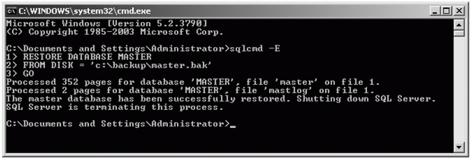
Восстановление системных баз данных
Запустите SQL Server в однопользовательском администраторском режиме.
Перейдите в папку binn
cd "\Program Files\ Microsoft SQL Server\MSSQL.1\MSSQL\binn"
C:\Program Files\Microsoft SQL Server\MSSQL.1\MSSQL\Binn>sqlservr –m
Не закрывая это окно командной строки, запустите еще один экземпляр командной строки, повторив действия. В этом новом окне командной строки введите, чтобы установить соединение с SQL Server.
sqlcmd -E
Notes:
Перейдите в первое окно командной строки. SQL Server автоматически завершит работу. Теперь можно закрыть оба окна командной строки.
Переключитесь на SQL Server Configuration Manager (Диспетчер конфигурации SQL Server) и запустите только одну службу SQL Server -(MSSQLSERVER).

Slide 40
Автоматизация задач в SQL Server
В производственных системах необходимо автоматизировать процессы резервного копирования без участия пользователя.
В SQL Server есть встроенный планировщик, представляющий собой компонент службы SQL Server Agent.
С помощью заданий SQL Server Agent (агента SQL Server) можно настроить пакеты T-SQL, которые будут выполняться по заданному расписанию.
Этот компонент предоставляет функции, необходимые для автоматизации стратегии восстановления.

Slide 41
Автоматизация задач в SQL Server
К компонентам Database Engine, которые используются в процессах автоматизации,
можно отнести следующие:
службу SQL Server (MSSQLSERVER);
журнал событий приложений Windows;
службу SQL Server Agent.

Slide 42
Автоматизация задач в SQL Server
Роль, которую журнал событий приложений Windows играет в процессе автоматизации, состоит в извещении службы SQL Server Agent о происходящих событиях.
Служба SQL Server Agent подключается к журналу событий приложений Windows и к службе MSSQLSERVER.

Slide 43
Автоматизация задач в SQL Server
Роль службы SQL Server Agent в процессе автоматизации состоит в выполнении действия после получения извещения от журнала событий приложений Windows.
Выполняемое действие может быть связанным со службой MSSQLSERVER или каким-либо другим приложением.
Рекомендуется использовать для работы служб SQL Server и SQL Server Agent одну и ту же учетную запись.

Slide 44
Мастер плана обслуживания
Мастер плана обслуживания Maintenance Plan Wizard определяет набор основных задач, требуемых для поддержания базы данных в исправном состоянии.
Он обеспечивает качественную работу базы данных, регулярное создание ее резервной копии и отсутствие противоречивости данных.
Для создания планов обслуживания необходимо быть членом предопределенной роли сервера sysadmin.

Slide 45
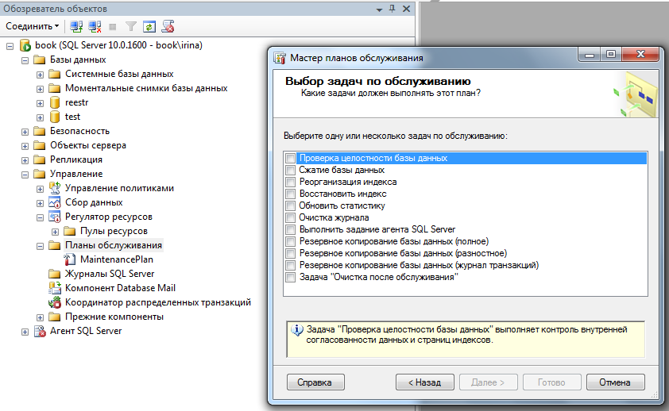
мастер планов

Slide 46
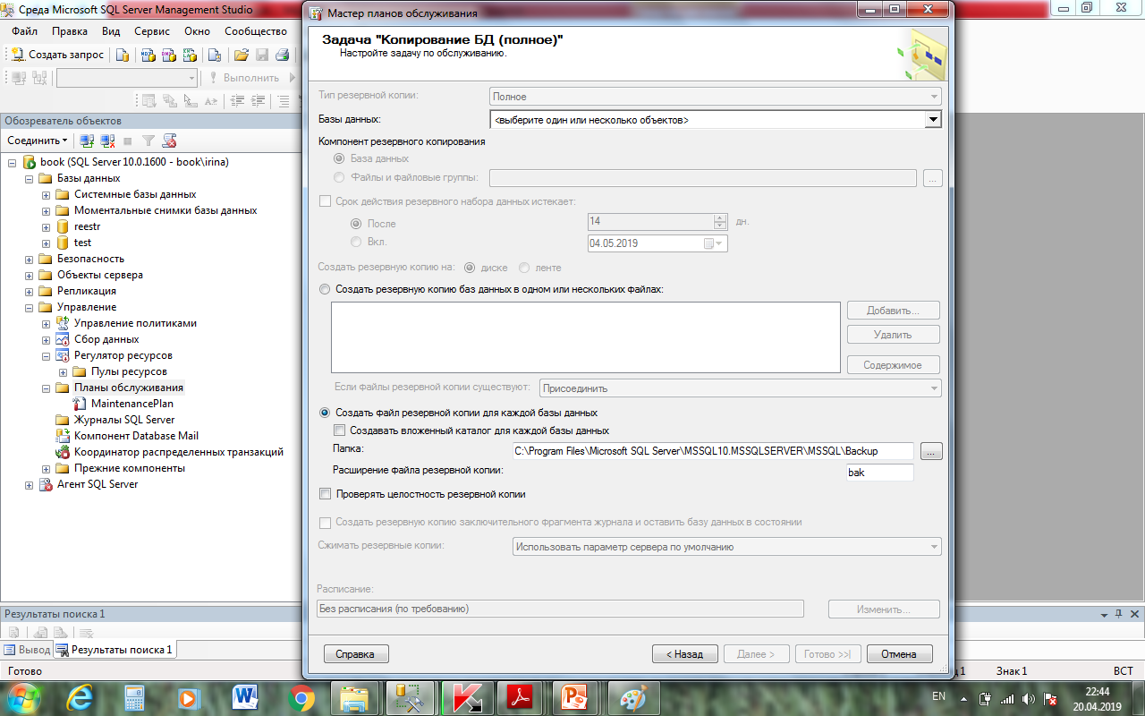
мастер планов

Slide 47
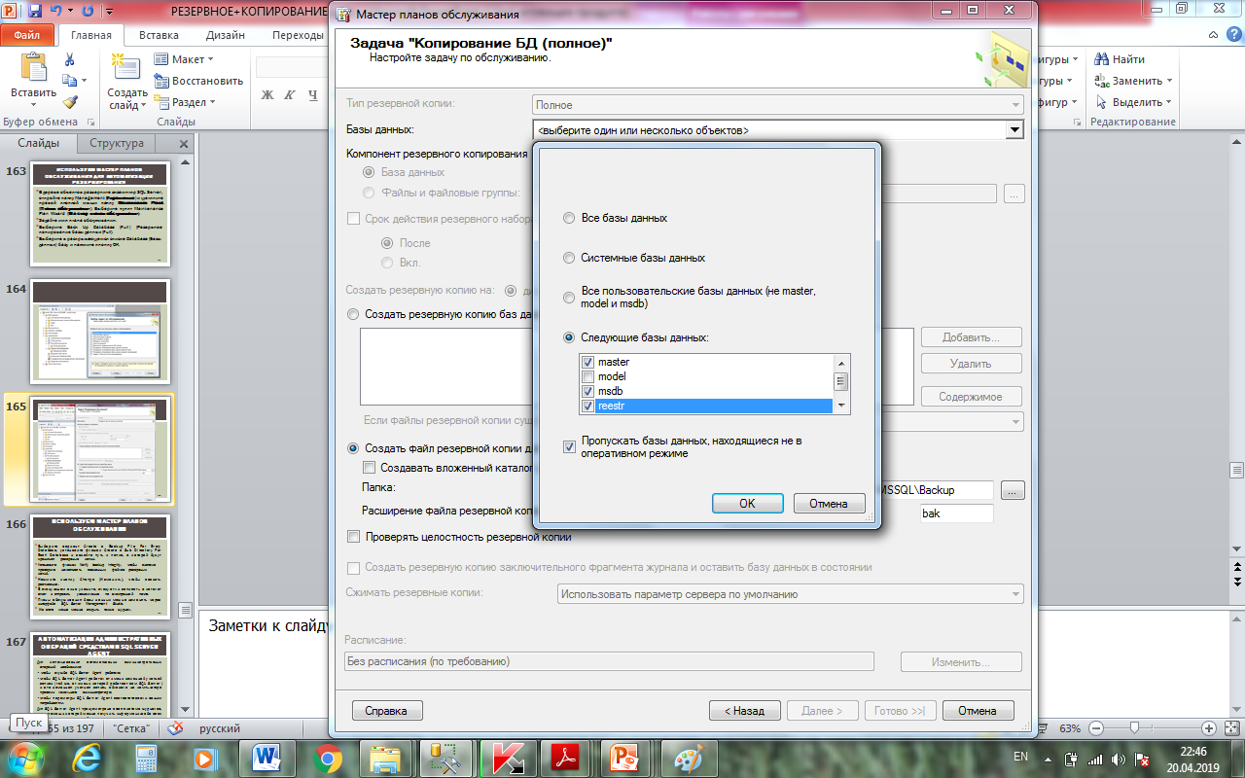
мастер планов

Slide 48
SQL Server Agent
Для использования автоматизации административных операций необходимо:
• чтобы служба SQL Server Agent работала;
•чтобы SQL Server Agent работал от имени доменной учетной записи (той же, от имени которой работает сам SQL Server) и эта доменная учетная запись обладала на компьютере правами локального администратора;
•чтобы параметры SQL Server Agent соответствовали потребностям.

Slide 49
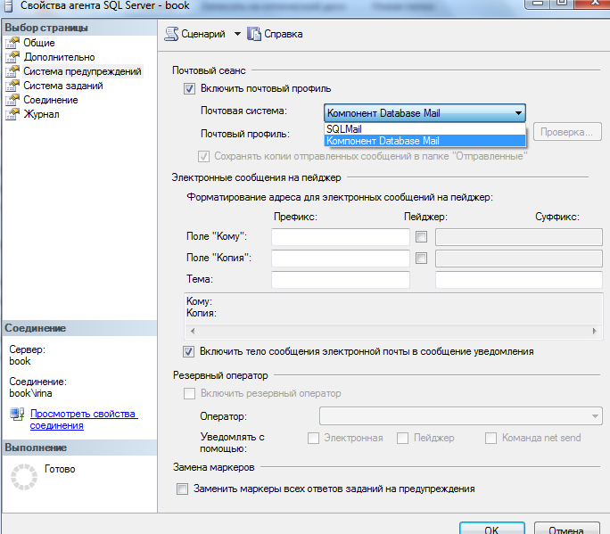
Параметры настройки SQL Server Agent
Чтобы параметры, связанные с настройками электронной почты, вступили в силу, службу SQL Server Agent необходимо перезапустить .

Slide 50
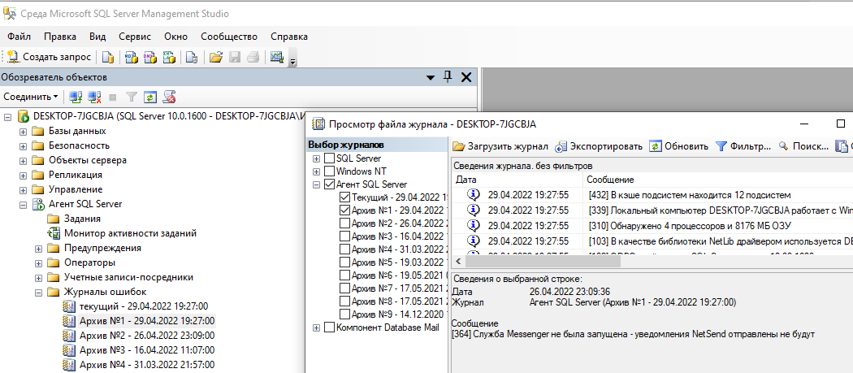
SQL Server Agent
Для SQL Server Agent предусмотрена своя система журналов, при помощи которой можно получить информацию обо всех происходящих с ним событиях.
Просмотреть эти журналы можно из контейнера SQL Server Agent / Error Logs (Журналы ошибок) в Management Studio.

Slide 51
SQL Server Agent
Основными объектами SQL Server Agent являются:
•задания (jobs) — именованные наборы действий, которые можно выполнять по расписанию;
•предупреждения (alerts) — действия, которые выполняются в ответ на событие, происшедшее на SQL Server (ошибки с определенным номером, либо выход счетчика производительности за определенные границы, др.);
•операторы (operators) — записи в адресной книге, на которые будут отправляться сообщения.

Slide 52

SQL Server Agent

Slide 53
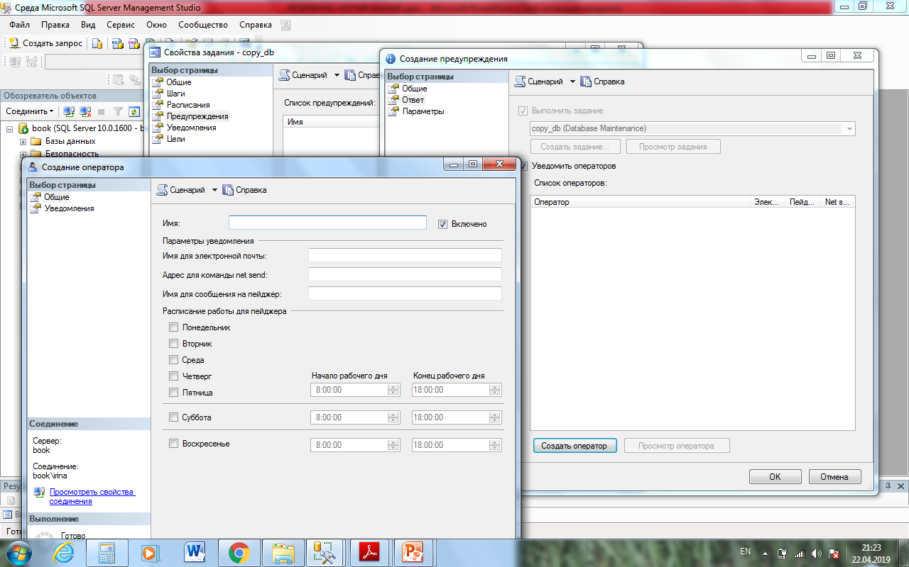

Slide 54
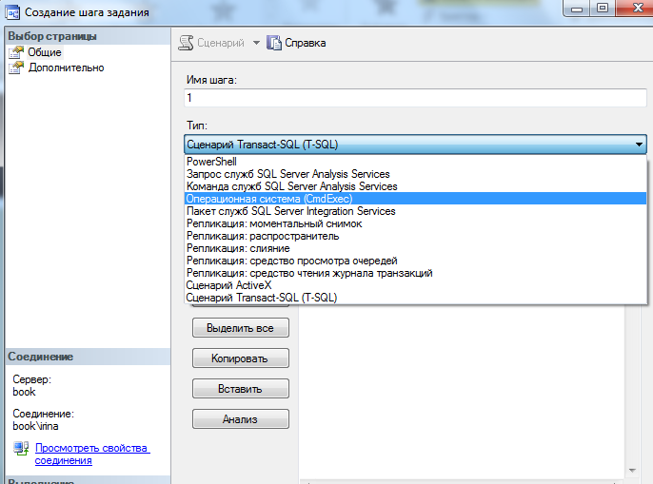
Параметры этапов заданий

Slide 55
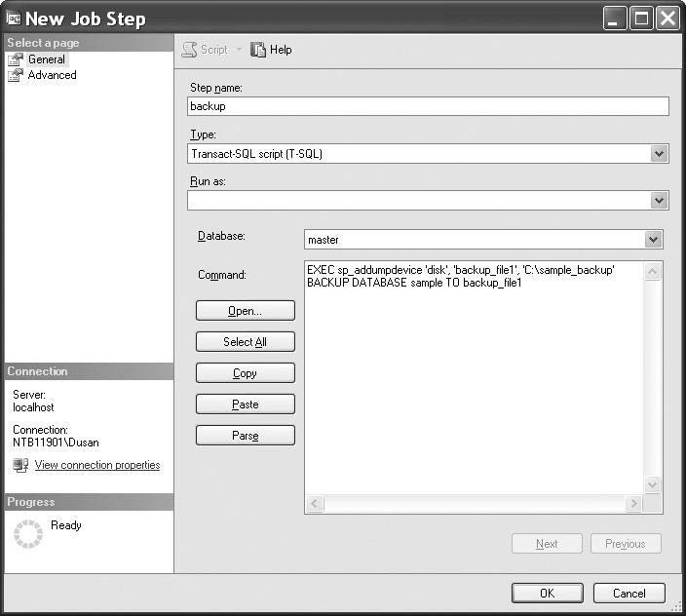
Параметры этапов заданий

Slide 56
Параметры этапов заданий
Используя операционную систему (CmdExec). Для некоторых заданий может потребоваться выполнение какой-либо утилиты SQL Server, которая обычно запускается соответствующей командой.
Например, чтобы автоматически переместить данные с сервера базы данных в файл данных или наоборот, можно использовать утилиту bcp.

Slide 57
Параметры этапов заданий
Запуская программу. В этом случае, чтобы служба SQL Server Agent могла найти исполняемый файл этой программы, в текстовом поле Command в путь запуска этой программы всегда необходимо включать букву накопителя (диска).
Если задание состоит из нескольких шагов, важно определить, какие действия нужно предпринять в случае сбоя.
В случае сбоя на каком-либо шаге задания все следующие за ним шаги выполняться не будут.
Поэтому всегда следует указывать, какие шаги задания необходимо попытаться выполнить снова в случае возникновения сбоя на одном из них.

Slide 58
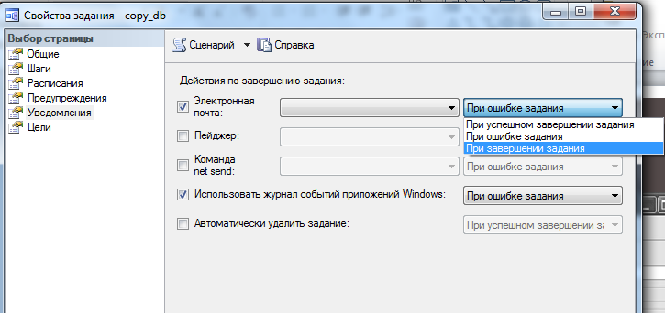
Оператор Извещения

Slide 59
предупреждения
Каждая системная ошибка принадлежит к одному из 26 (с 0 по 25) уровней серьезности.
Чем выше уровень, тем серьезнее ошибка. Ошибки уровней с 20 по 25 являются неисправимыми (фатальными) ошибками.
Ошибки уровней с 19 по 25 записываются в журнал событий приложений Windows.
О возникновении неисправимой ошибки всегда следует извещать оператора.

Slide 60
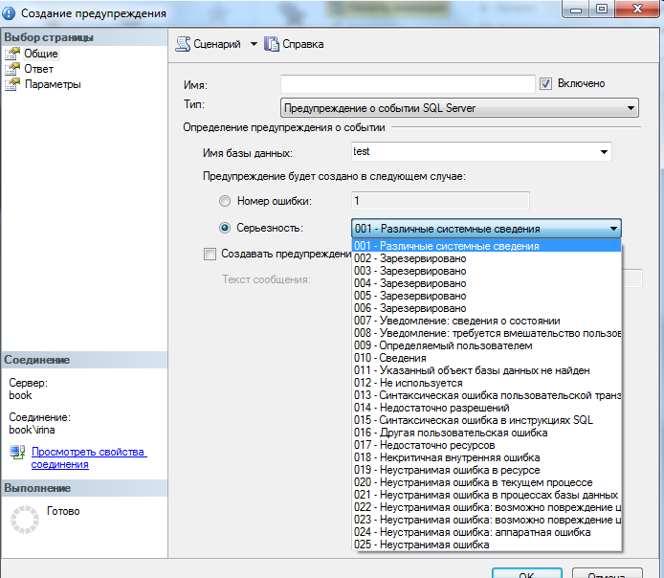
предупреждения
Можно установить переключатель Error number.
Ввести значение.
Например, 1205.
(Этот номер ошибки обозначает проблему взаимоблокировки, где текущий
процесс был назначен "жертвой".)

Slide 61
Запуск заданий
Задание может запускаться:
•автоматически с помощью расписания;
•автоматически в ответ на событие, которое произошло на SQL Server. Для этого необходимо настроить предупреждение, при срабатывании которого будет автоматически запущено наше задание (вкладка Alerts свойств этого задания);
•вручную из контекстного меню для задания в Management Studio (команда Start Job);
•вручную с помощью хранимой процедурой sp_start_job.

Slide 62
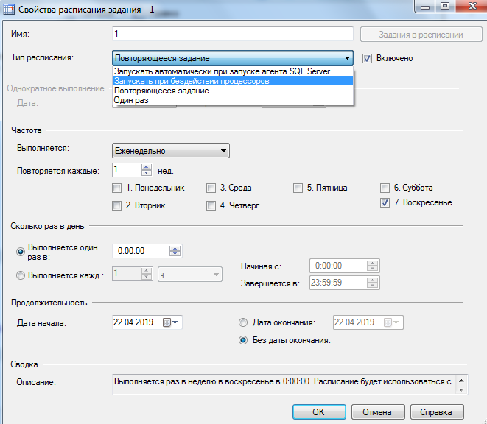
Настройка расписания заданий
У расписания и у задания должен быть один и тот же владелец.
Для одного задания можно настроить несколько расписаний.
1. На вкладке Schedules свойств задания нажать кнопку New…
2. Задать имя и выбрать тип расписания при помощи списка Schedule Type в окне свойств расписания:
• Recurring - повторяющееся действие;
• One time - действие будет выполнено только один раз;
• Start automatically when SQL Server Agent starts - задание будет запускаться автоматически каждый раз при запуске SQL Server Agent;
• Start whenever the CPU become idle - запускать во время простоя центрального процессора. Состояние простоя определяется на вкладке Advanced (Дополнительно) свойств SQL Server Agent.
3. Если необходимо, расписание можно отключить, сняв флажок Enabled в свойствах расписания.

Slide 63
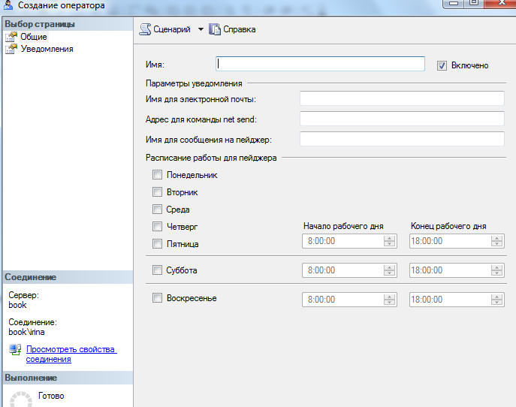
Операторы
Оператор определяет контактные сведения о лице, ответственном за обслуживание одного или нескольких экземпляров SQL Server.
В организациях, использующих несколько серверов, обязанности оператора могут быть разделены между несколькими лицами.
Прежде чем назначить оператор заданию, вы должны создать для него запись.

Slide 64
Автоматизация задач в SQL Server
Компонент Database Mail — это решение уровня предприятия для отправки сообщений электронной почты из компонента Компонент SQL Server Database Engine или Управляемого экземпляра SQL Azure. Используя компонент Database Mail, приложения БД могут отправлять почтовые сообщения пользователям.
Инициирование предупреждающего сообщения может также включать в себя отправку сообщения оператору (или операторам) по электронной почте, используя компонент Database Mail.

Slide 65
Database Mail
Database Mail доступен во всех редакциях, за исключением Express Edition.
Должно быть членство в роли sysadmin у учетной записи в SQL Server, поскольку настройку могут производить только члены этой роли.
Для отправки почты с помощью компонента Database Mail необходимо быть членом роли DatabaseMailUserRole в базе данных msdb .

Slide 66
Основные возможности
Database Mail
Отправка электронных писем без стороннего клиента;
Возможность вставлять в письмо результаты запроса;
Возможность вкладывать файлы в письмо;
Можно указывать важность сообщения;
Письма можно посылать сразу на несколько адресов, а также можно указывать адреса, на которые посылать копию;
Возможность выбора формата письма TEXT или HTML;
Аудит и ведение журнала отправленных писем;
Возможность создания множества профилей Database Mail, а также указывать более одного SMTP-сервера;
Взаимодействие с агентом SQL сервера;
Возможность ограничивать размер вложений и указывать запрещенные к отправке расширения файлов.

Slide 67
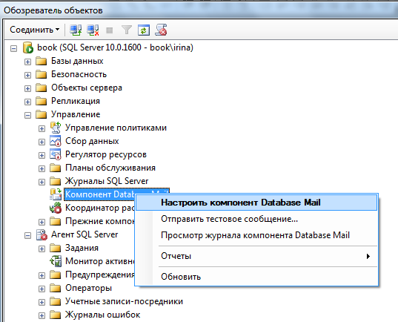
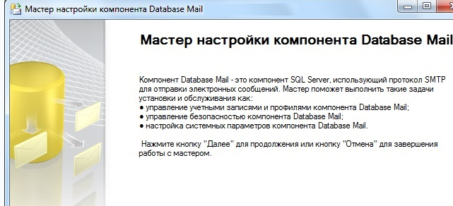
Настройка Database Mail

Slide 68
Настройка SQL Server Agent
1. Включить Database Mail и создать необходимый профиль и учетную запись;
2. Включить учетную запись, от имени которой SQL Server Agent подключается к SQL Server, в роль DatabaseMailUserRole в базе данных MSDB;
3. Сделать данный профиль профилем по умолчанию для учетной записи SQL Server Agent;
4. Открыть свойства SQL Server Agent и на вкладке Alert System установить флажок Enable mail profile.
5. В списке Mail system выбрать систему Database Mail, а в списке почтовых профилей— нужный профиль;
6. Перезапустить SQL Server Agent, чтобы изменения вступили в силу. После этого SQL Server сможет средствами Database Mail отправлять информацию о сработавших оповещениях или, к примеру, о результатах выполнения заданий.

Slide 69
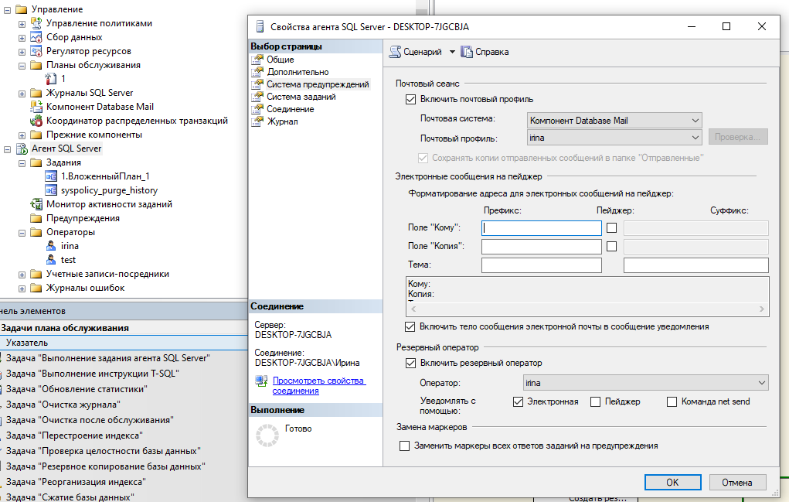

Slide 70
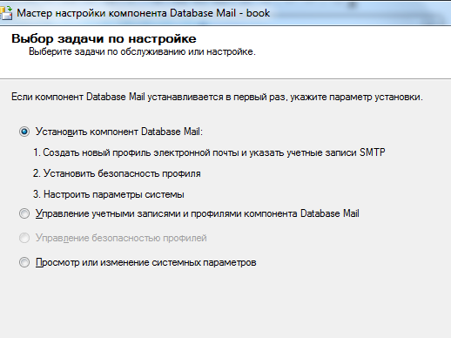
Настройка Database Mail

Slide 71
Настройка Database Mail
По умолчанию подсистема Database Mail на SQL Server 2012 отключена, и поэтому появится окно сообщения с предложением ее включить.
На экране New Profile настроить параметры почтового профиля для работы с Database Mail:
• указать имя почтового профиля и описание,
• настроить учетные записи для работы по протоколу SMTP. Для одного почтового профиля вы вполне можете настроить несколько почтовых профилей SMTP.
• определить используемый SQL Server адрес электронной почты
• указать почтовый сервер (и номер порта для подключения по протоколу SMTP),
• указать режим аутентификации при подключении к почтовому серверу.

Slide 72
Почтовый профиль
Профиль Database Mail является упорядоченной коллекцией связанных учетных записей компонента Database Mail.
Профили повышают надежность в тех случаях, когда сервер электронной почты становится недоступным или не может обрабатывать сообщения.
Каждая учетная запись в профиле имеет свой порядковый номер.
Порядковый номер определяет очередность, в которой компонент Database Mail использует учетные записи в профиле.

Slide 73
Почтовый профиль
Для новых сообщений электронной почты компонент Database Mail использует последнюю учетную запись, с которой было успешно отправлено сообщение, либо учетную запись с наименьшим порядковым номером, если сообщения еще не отправлялись.
Если эта учетная запись недоступна, компонент Database Mail использует учетную запись со следующим порядковым номером и так далее, пока либо сообщение не будет успешно отослано, либо при использовании учетной записи с наибольшим порядковым номером также не произойдет ошибка.

Slide 74
Почтовый профиль
Если отправка сообщения от имени учетной записи с наибольшим порядковым номером также завершилась ошибкой, то компонент Database Mail приостанавливает попытки отправки сообщения на заданное параметром AccountRetryDelay время хранимой процедуры sysmail_configure_sp.
Затем возобновляет их, начиная с учетной записи с наименьшим порядковым номером.
Параметр AccountRetryAttempts хранимой процедуры sysmail_configure_sp используется для указания количества попыток отправки сообщений электронной почты, перебирающих все учетные записи указанного профиля.

Slide 75
Настройка Database Mail
Открытый профиль дает возможность всем пользователям получать доступ к базе данных msdb , отправив туда почтовое сообщение из этого профиля.
Персональный профиль может использоваться как пользователем, так и ролью.

Slide 76
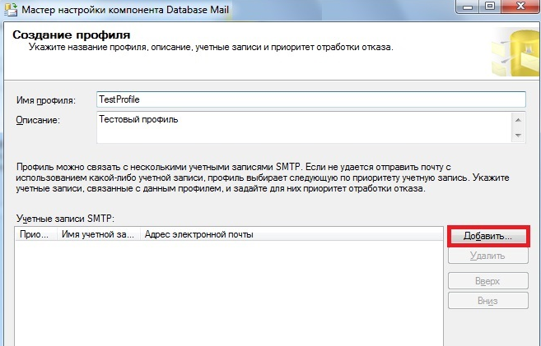
Настройка Database Mail

Slide 77
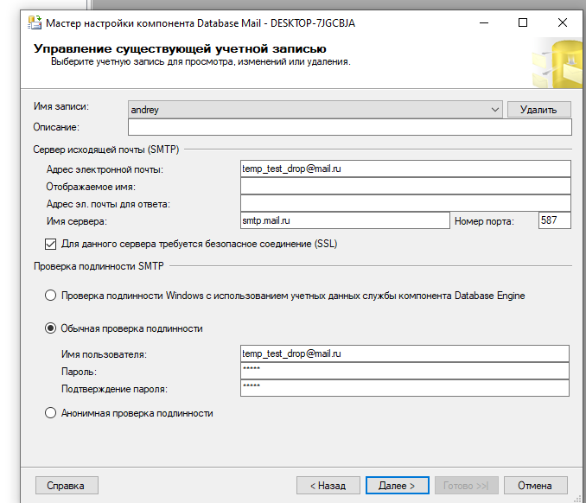
Настройка Database Mail
Все эти поля вам нужно будет заполнить «под себя». Например, если внутренний почтовый сервер не требует авторизации для отправки писем , можно выбрать пункт «Anonymous authentication».

Slide 78
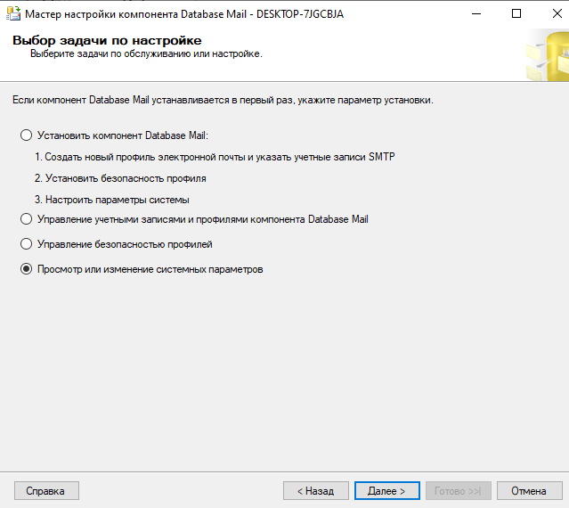
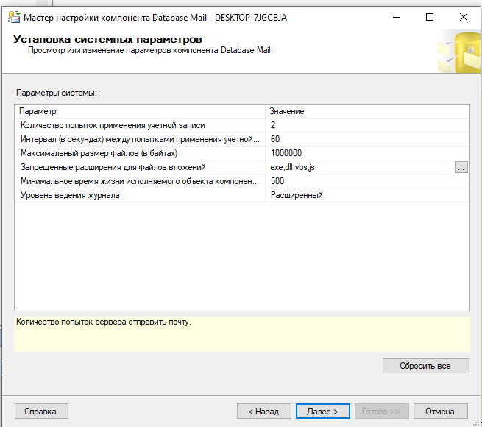
Настройка SQL Server Agent

Slide 79
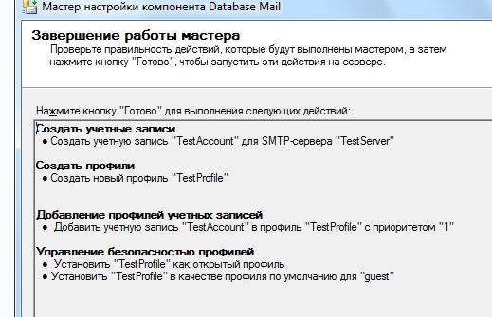
Настройка Database Mail

Slide 80
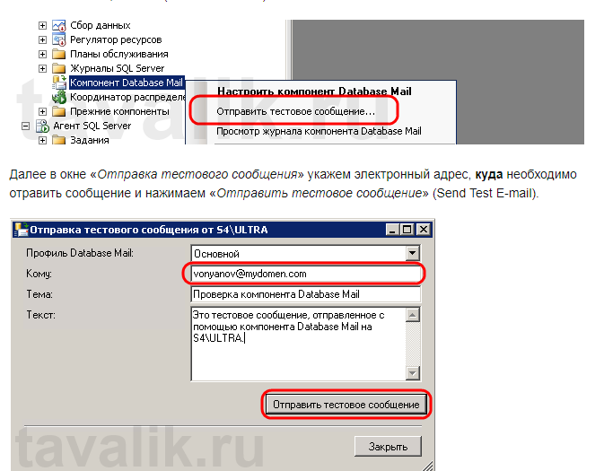
Настройка Database Mail

Slide 81
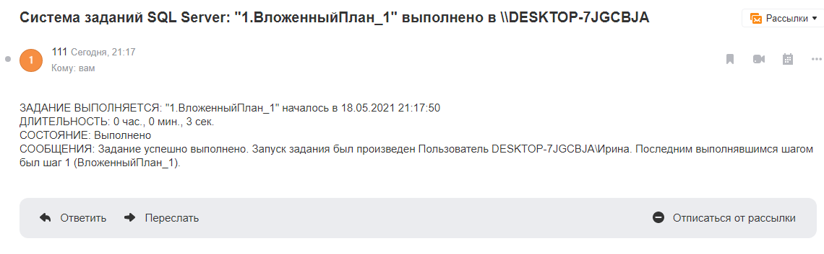
Настройка SQL Server Agent

Slide 82
СПАСИБО ЗА ВНИМАНИЕ

